Slide 1
ПОЛУЧЕНИЕ ИНФОРМАЦИИ О «ГОРЯЧИХ ТОЧКАХ» КОДА НА ОСНОВЕ АНАЛИЗА РЕЛЯЦИОННОЙ МОДЕЛИ GIT-РЕПОЗИТОРИЯ
кафедра «Управление и защита информации»
Аспирант 2 курса, инженер-программист АО ВНИИЖТ,
Макшаков Сергей Валерьевич.
Научный руководитель, д.т.н., профессор кафедры "Управление и защита информации"
Сидоренко Валентина Геннадьевна
Москва, 2025 г.

Slide 2
Введение
ЦЕЛЬ:
На основе реляционной модели Git-репозитория провести анализ «горячих точек» кода (наиболее активно модифицируемых участков кода), их корреляцию с аварийными правками и участием разработчиков.
НОВИЗНА:
1. Разработан гибридный ETL-pipline, сочетающий прямое клонирование репозитория и уточняющее использование GitHub API.
2. Разработана реляционная модель Git-репозитория для идентификации «горячих точек» на основе истории разработки программного обеспечения и её связи с задачами и запросами на слияние.

Slide 3
Анализ релевантных публикаций
1. Ziyi Ni, «GitTaskBench: A Benchmark for Code Agents Solving Real-World Tasks Through Code Repository Leveraging», 2025
2. D. Luo, «GitTemporalAI: Leveraging Temporal Knowledge Graphs and LLMs for Multi-Agent Repository Intelligence», 2024.
3. Rifat Ara Proma, «Visual Analysis of GitHub Issues to Gain Insights», 2024.
4. Y. Kim, «Githru: Visual Analytics for Understanding Software Development History Through Git Metadata Analysis», 2020.

Slide 4
Существующие решения
1. Gitinspector - https://github.com/ejwa/gitinspector
2. GitHub Analyzer - https://github.com/Jeelislive/Github-Analyzer
3. Githru - https://github.com/githru/githru
Анализ самых часто изменяемых файлов за определённый период:
git log --since="1 year ago" --until="now" --pretty=format: --name-only | sort | uniq -c | sort -rg | head -10
Поиск коммитов, связанных с исправлением ошибок (bug/fix):
git log --grep="bug\|fix\|err\" --regexp-ignore-case --oneline
Статистика по авторам:
git shortlog -sn --since="1 year ago" | head -10

Slide 5
Сравнение с существующими решениями
Критерий | Существующие решения | Преимущества нашего решения
Гибкость функционала | Фиксированные виды анализа | Реляционная модель позволяет выполнять произвольные SQL-запросы
Связь изменений с задачами | Отсутствует сквозная связь | ETL-пайплайн объединяет данные из Git и GitHub API, обеспечивая связь изменений с задачей и запросом на слияние. (Issue → PR → Commit → File)
Наличие реляционной модели данных | Данные не хранятся в структурированной БД | Полная реляционная модель в PostgreSQL с локальным хранением данных
Поиск по типу задач | Фильтрами только по сообщениям коммитов | Поддержка гибких текстовых шаблонов для анализа в commit.message, PR.title, Issue.description

Slide 6
Обзор используемых инструментов
1 GitHub API предоставляет доступ к метаданным репозитория, включая информацию о коммитах, PR и задачах.
Ограничение - 5000 запросов/час для аутентифицированных пользователей.
2. PyDriller. Клонирование всего репозитория.
Позволяет анализировать коммиты (Commits) и их изменения локально. Ограничение - не имеет информации о Pull Requests и связанных с ними задач (Issues).

Slide 7
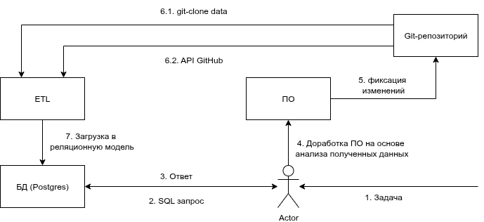
Гибридный ETL-подход
ETL (Extract, Transform, Load – Извлечение, Преобразование, Загрузка).
Объединяет преимущества клонирования репозитория и использования GitHub API.
Значительное улучшение производительности. Для репозитория с 1000 коммитов и 200 PR требуется около 200 запросов к API вместо 10000+.

Slide 8
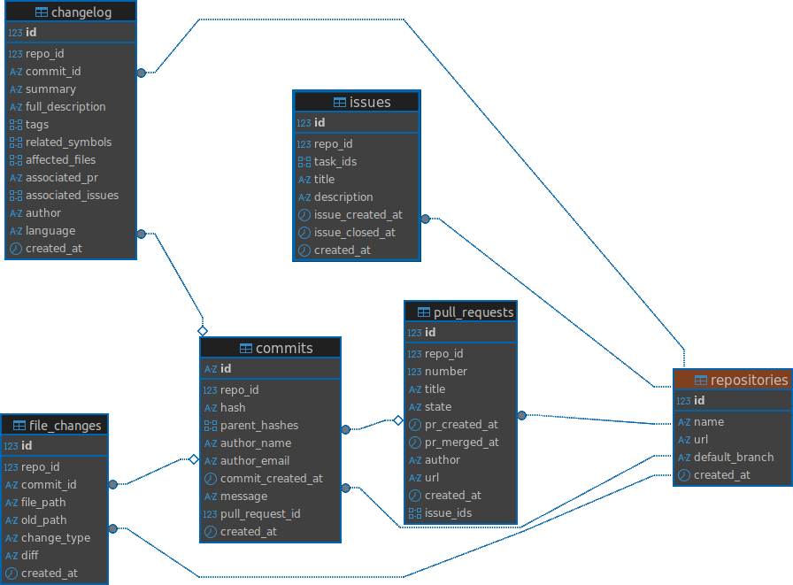
Реляционная модель данных

Slide 9
Реляционная модель данных
Таблица | Поля | Внешние ключи
repositories | id, name, url, default_branch | -
commits | id, repo_id, hash, parent_hashes, author_name, author_email, commit_created_at, message, pull_request_id | repo_id → repositories(id); pull_request_id → pull_requests(id)
pull_requests | id, repo_id, number, title, state, pr_created_at, pr_merged_at, author, url, issue_ids | repo_id → repositories(id)
issues | id, repo_id, task_ids, itle, description, issue_created_at, issue_closed_at, created_at | repo_id → repositories(id)
file_change | id, repo_id, commit_id, file_path, old_path, change_type, diff | repo_id → repositories(id); commit_id → commits(id)
changelog | id, repo_id, commit_id, summary, full_description, tags, related_symbols, affected_files | repo_id → repositories(id); commit_id → commits(id)
Примечания к таблице 1:
- Поле id во всех таблицах PRIMARY KEY;
- Поля, выделенные жирным шрифтом, являются уникальным значением строки;
- Все внешние ключи с ON DELETE CASCADE;

Slide 10
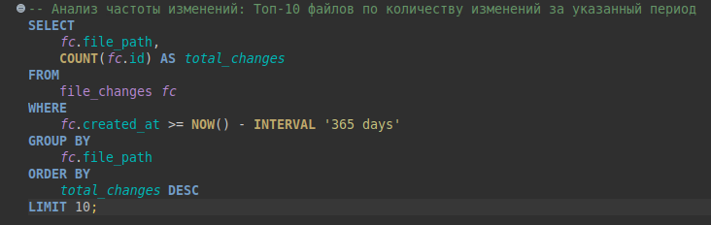
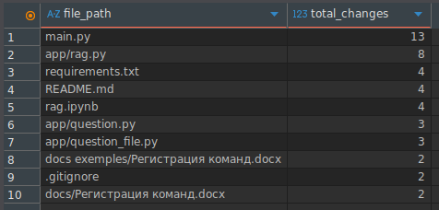
Варианты анализа
Определение файлов с наибольшим количеством изменений за определённый период.

Slide 11
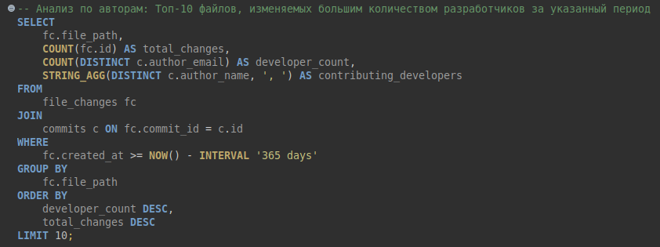
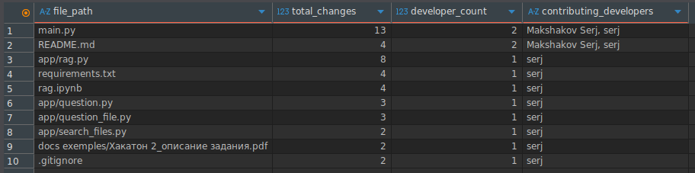
Варианты анализа
Определение файлов, которые часто изменяются разными разработчиками за определённый период.

Slide 12
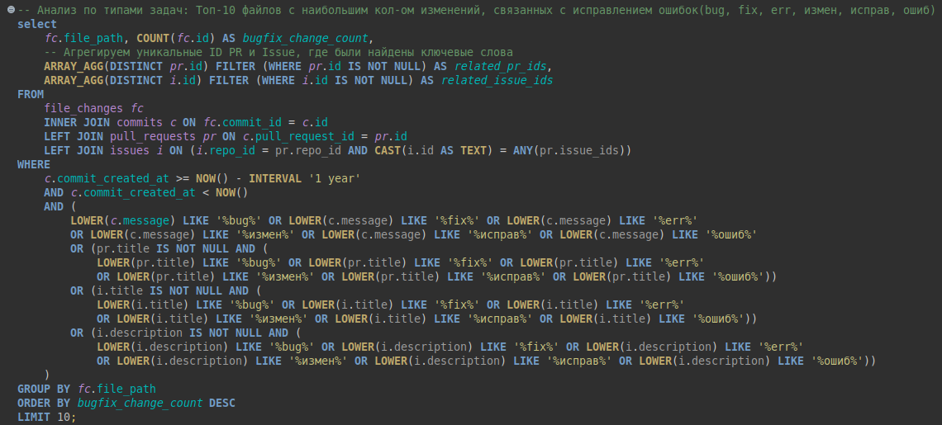
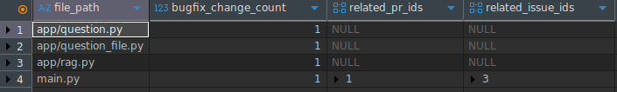
Варианты анализа
Связь изменений с типами задач. Анализ изменений, связанных с исправлением ошибок.

Slide 13
Будущие исследования с использованием LLM
1. Автогенерации SQL-запросов на основе пользовательского запроса.
2. Дополнение ответа с применением Retrieval Augmented Generation (RAG) по документации проекта.

Slide 14
Спасибо за внимание!

